Slide 1
9 功率放大电路
9.1 功率放大电路的一般问题
9.2 射极输出器——甲类放大的实例
9.3 乙类双电源互补对称功率放大电路
9.4 甲乙类互补对称功率放大电路
9.5 功率管
9.6 集成功率放大器举例

Slide 2
9.1 功率放大电路的一般问题
1. 功率放大电路的特点及主要研究对象
(1)功率放大电路的主要特点
功率放大电路是一种以输出较大功率为目的的放大电路。因此，要求同时输出较大的电压和电流。管子工作在接近极限状态。
一般直接驱动负载，带载能力要强。
(2)要解决的问题
提高效率
减小失真
管子的保护
# 功率放大电路与前面介绍的电压放大电路有本质上的区别吗？

Slide 3
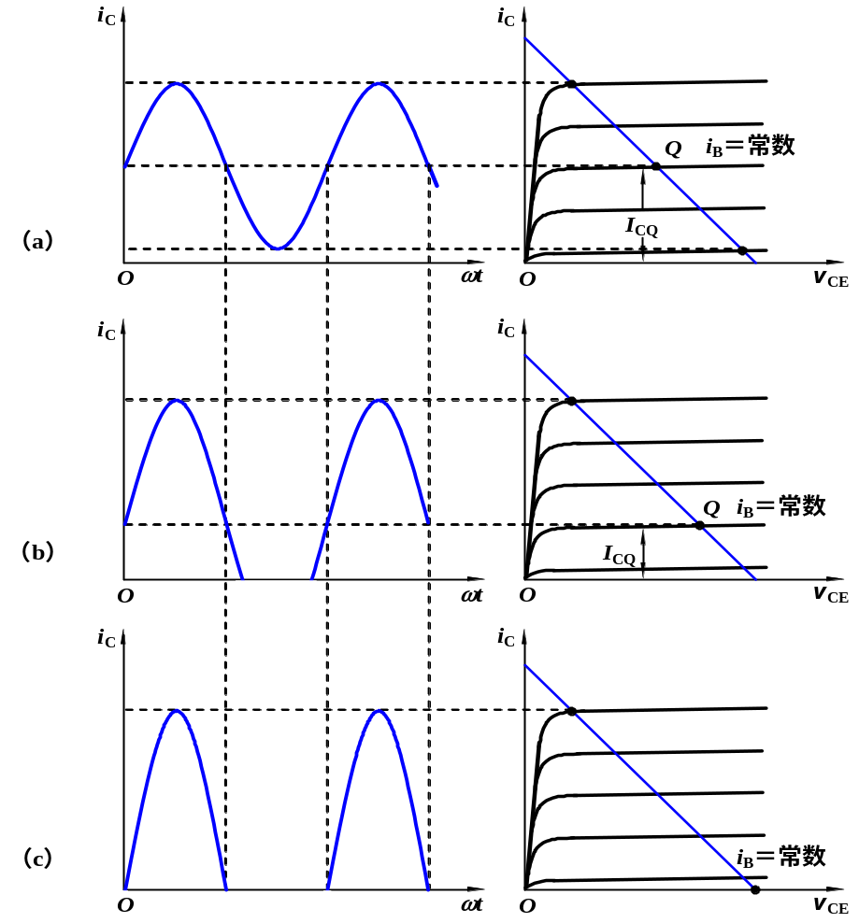

9.1 功率放大电路的一般问题
2. 功率放大电路提高效率的主要途径
降低静态功耗，即减小静态电流
四种工作状态
根据正弦信号整个周期内三极管的导通情况划分
甲类：一个周期内均导通
乙类：导通角等于180°
甲乙类：导通角大于180°
丙类：导通角小于180°
# 哪几种状态静态功耗最小？

Slide 4
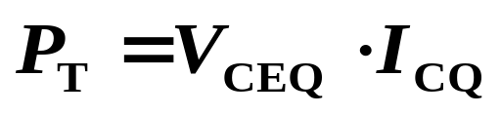
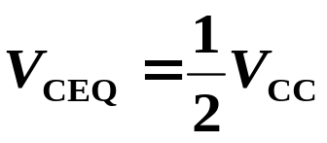
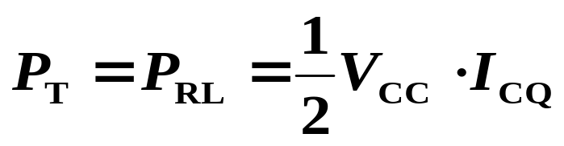
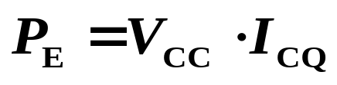
9.2 甲类放大
i_{C}
甲类功率放大
V_{CC}
I_{CQ}
Q
R_{b}
R_{L}
v_{i}
v_{CE}
V_{CEQ}
V_{CC}
三极管的静态功耗：
电源提供的平均功率：
无信号输入时，电源功率全部消耗在管子和电阻上

Slide 5
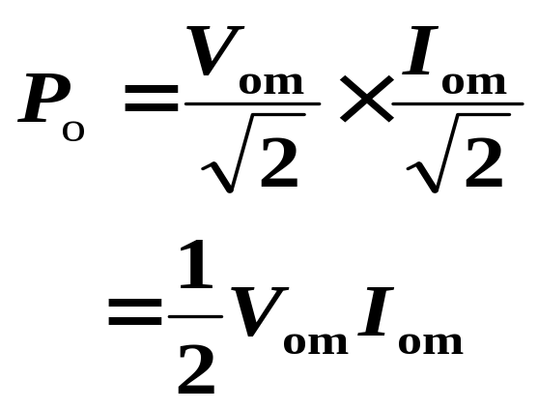
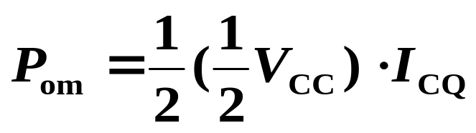
动态功耗（当输入信号v_{i}时）
i_{C}
功率三角形
I_{om}
I_{CQ}
Q
v_{CE}
V_{CEQ}
V_{CC}
要想P_{o}大，就要使功率三角形的面积大，即必须使V_{om} 和I_{om}都要大
V_{om}
最大输出功率

Slide 6
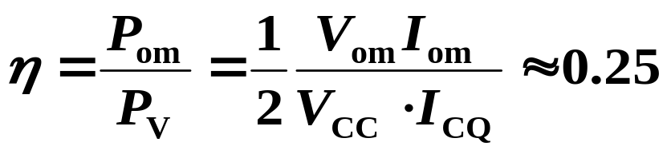
电源提供的功率：
电路的最高效率：
甲类功率放大器存在的缺点：
输出功率小
静态损耗大，效率低
功放电路提高效率的主要途径:
减少静态时的损耗，即降低静态工作点

Slide 7
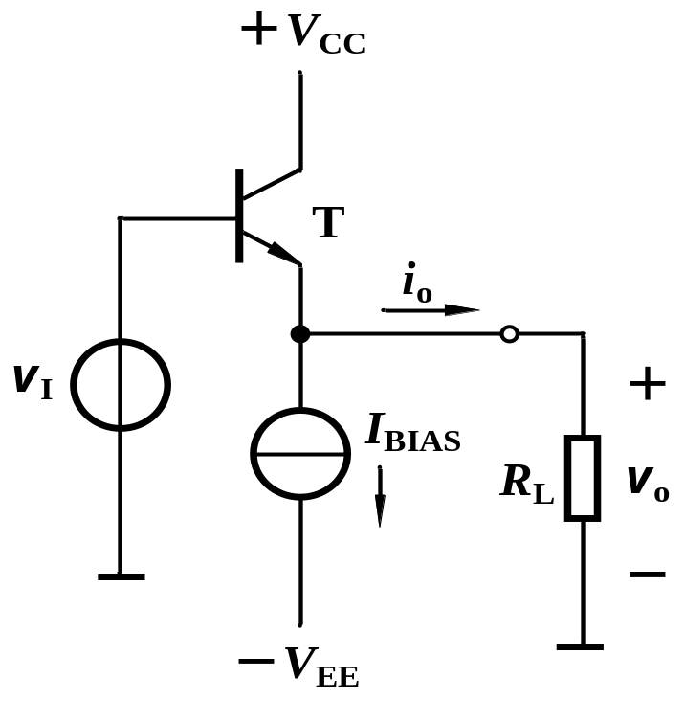

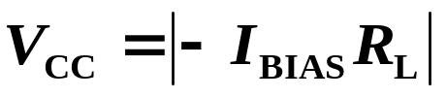
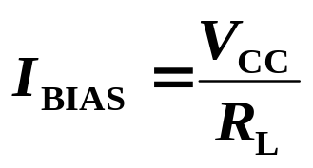



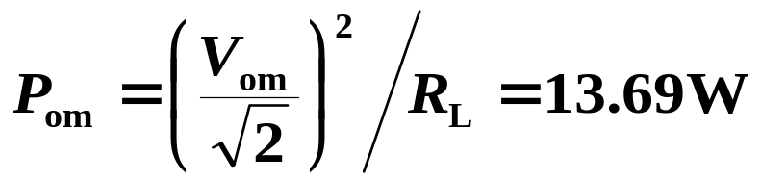
9.2 甲类放大的实例
当正弦波最大输出电压正负幅值相同时，可获得最大输出功率
即
当取
v_{i} 足够大
最大输出功率

Slide 8
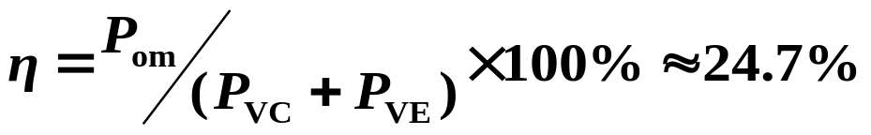
9.2 射极输出器——甲类放大的实例
电源提供的功率
P_{VC} = V_{DD} I_{BIAS} = 27.75 W
P_{VE} = V_{EE} I_{BIAS}= 27.75 W
放大器的效率
效率低

Slide 9
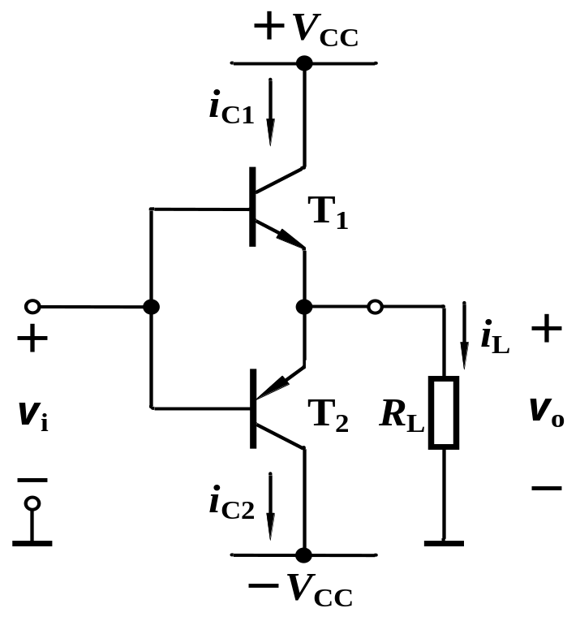
9.3.1 电路组成
9.3 乙类双电源互补对称功率放大电路
1. 电路组成
由一对NPN、PNP特性相同的互补三极管组成，采用正、负双电源供电。这种电路也称为OCL互补功率放大电路。
2. 工作原理
两个三极管在信号正、负半周轮流导通，使负载得到一个完整的波形。

Slide 10
9.3.2 分析计算
+V_{CC}
v_{i}>0V → T₁导通，T₂截止 → i_{L}= i_{c1}
i_{c1}
v_{i}<0V → T₁截止，T₂导通→ i_{L}=i_{c2}
T₁
v_{i}
T₂
i_{L}
v_{o}
R_{L}
正半周时： v_{o}=V_{CC}-v_{CE1}
负半周时： v_{o}=-V_{CC}-v_{CE2}
i_{c2}
-V_{CC}

Slide 11
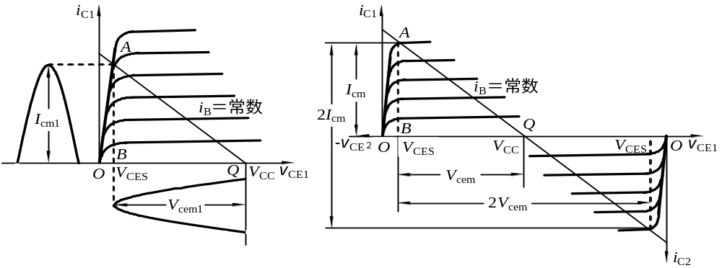
9.3.2 分析计算

Slide 12
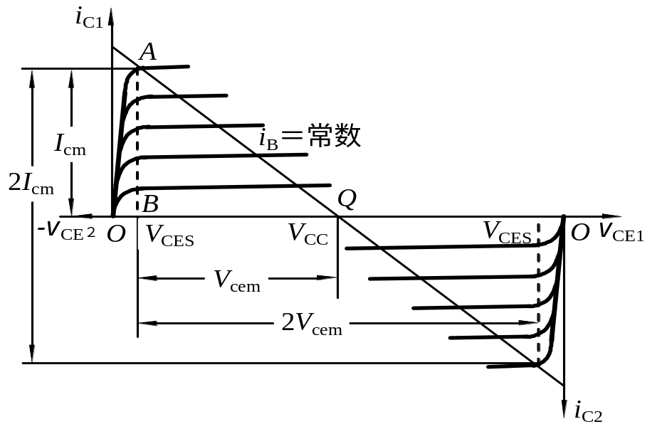
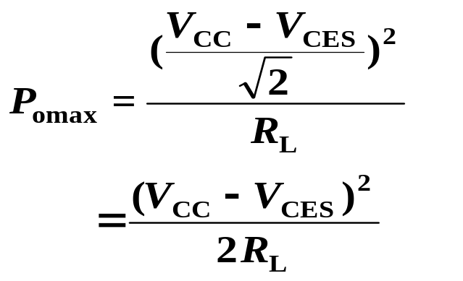
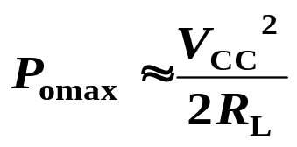
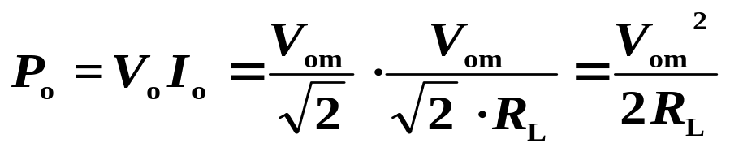
9.3.2 分析计算
1. 最大不失真输出功率P_{omax}
忽略V_{CES}时
实际输出功率

Slide 13
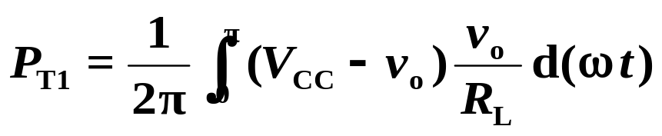
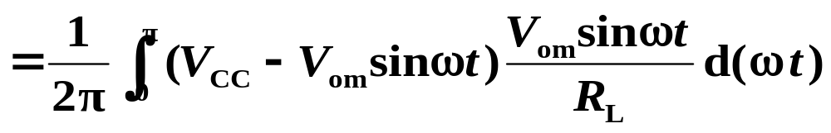
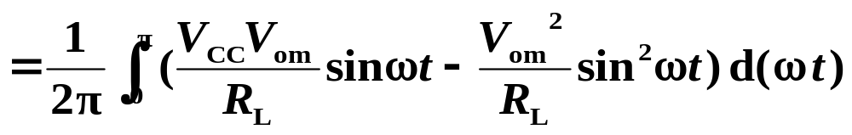
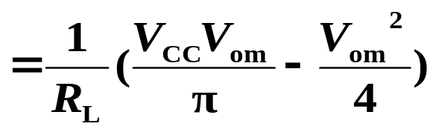
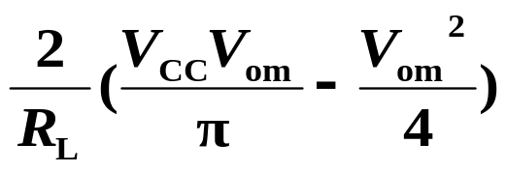

9.3.2 分析计算
2. 管耗P_{T}
单个管子在半个周期内的管耗
两管管耗

Slide 14
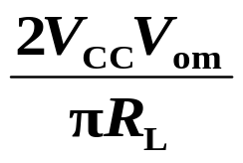

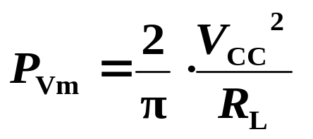

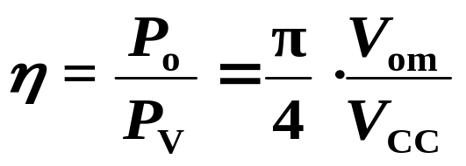
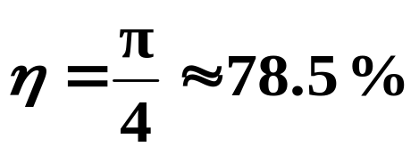
9.3.2 分析计算
3. 电源供给的功率P_{V}
当
4. 效率η
当

Slide 15
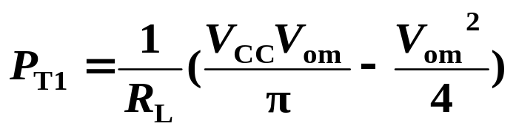
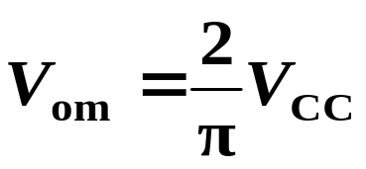
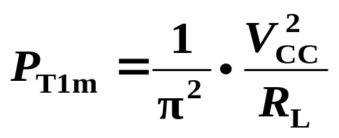
9.3.3 功率BJT的选择
1. 最大管耗和最大输出功率的关系
因为
当 ≈0.6V_{CC} 时具有最大管耗
≈0.2P_{om}
选管依据之一

Slide 16
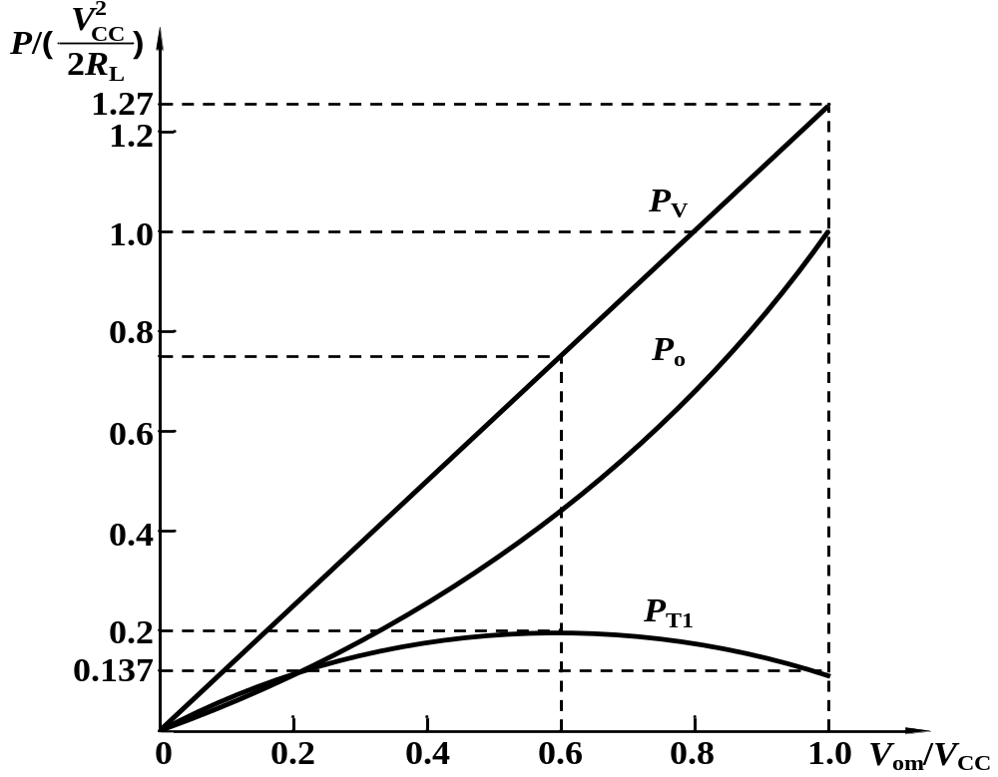
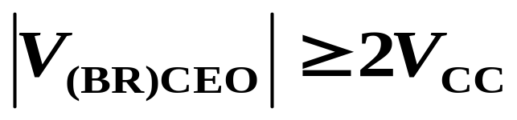
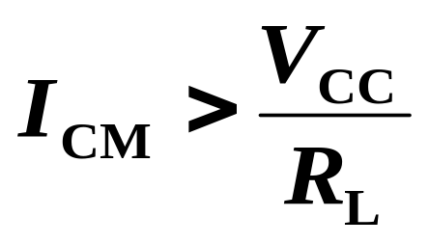
9.3.3 功率BJT的选择
功率与输出幅度的关系
功率BJT的选择
1. 每只BJT的最大允许管耗P_{CM}≥ P_{T1m} =0.2P_{om}
2．
3.
请自看例题!

Slide 17
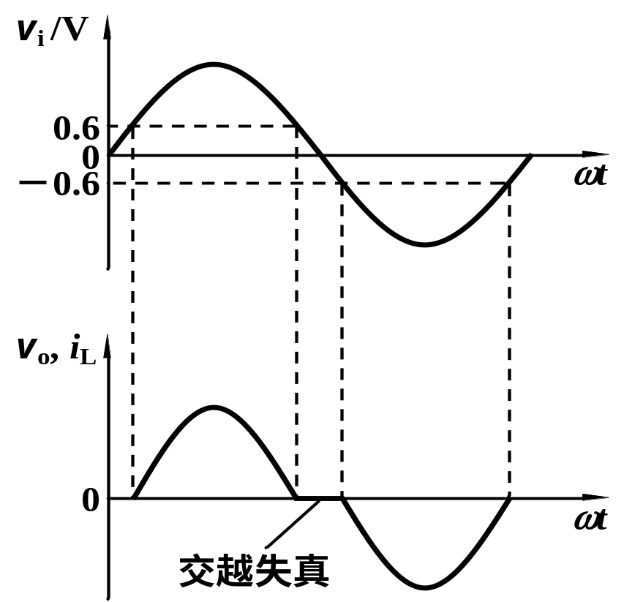
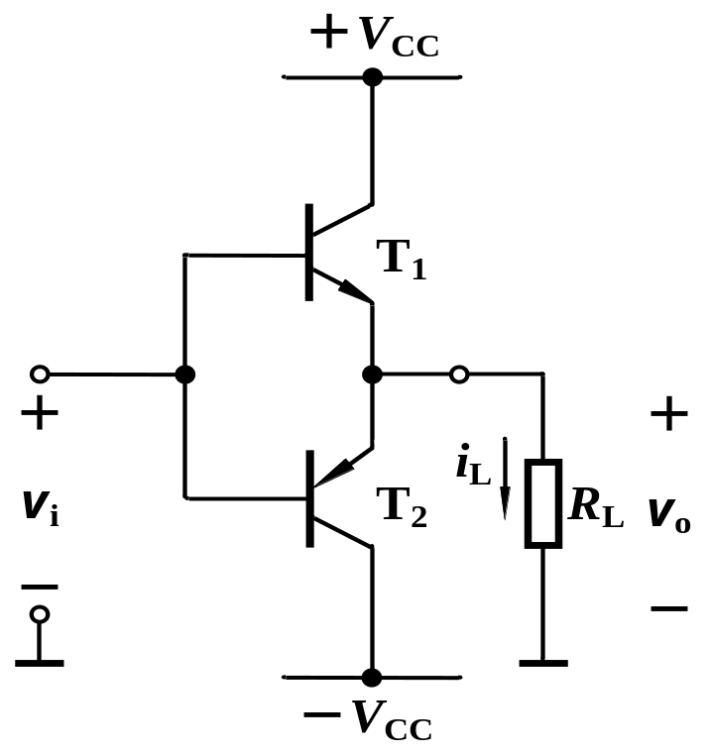
9.4.1 甲乙类双电源互补对称电路
9.4 甲乙类互补对称功率放大电路
乙类互补对称电路存在的问题

Slide 18

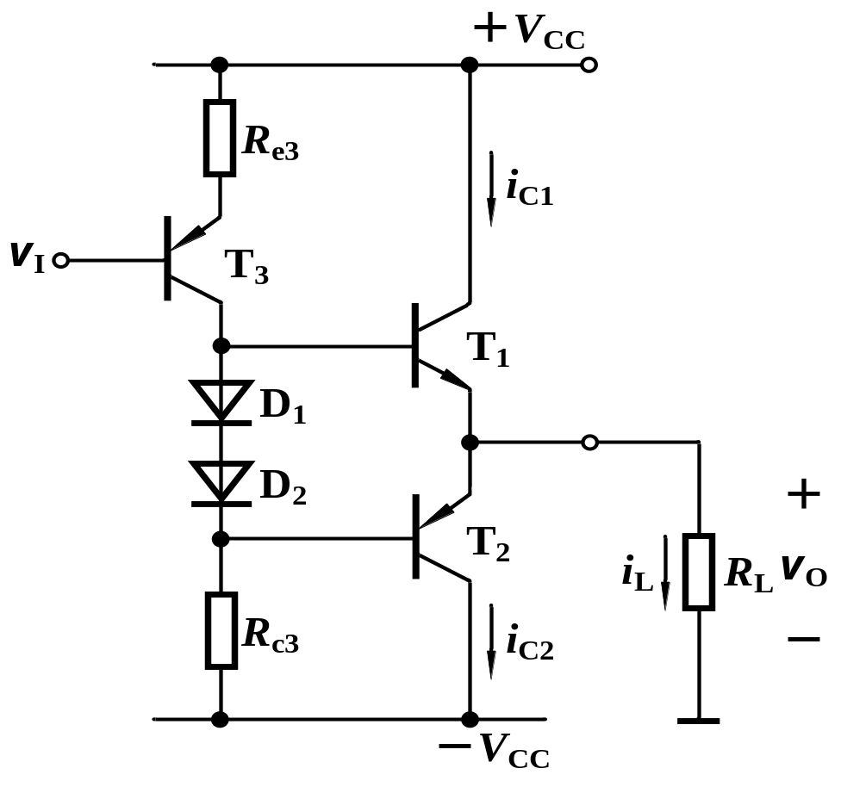
9.4.1 甲乙类双电源互补对称电路
1. 静态偏置
设T₃已有合适
的静态工作点
可克服交越失真
2. 动态工作情况
二极管等效为恒压模型
T₁、T₂的发射结电压为D₁、D₂的导通压降，该电路的缺点是偏置电压不易调整
# 在输入信号的整个周期内，两二极管是否会出现反向偏置状态？

Slide 19
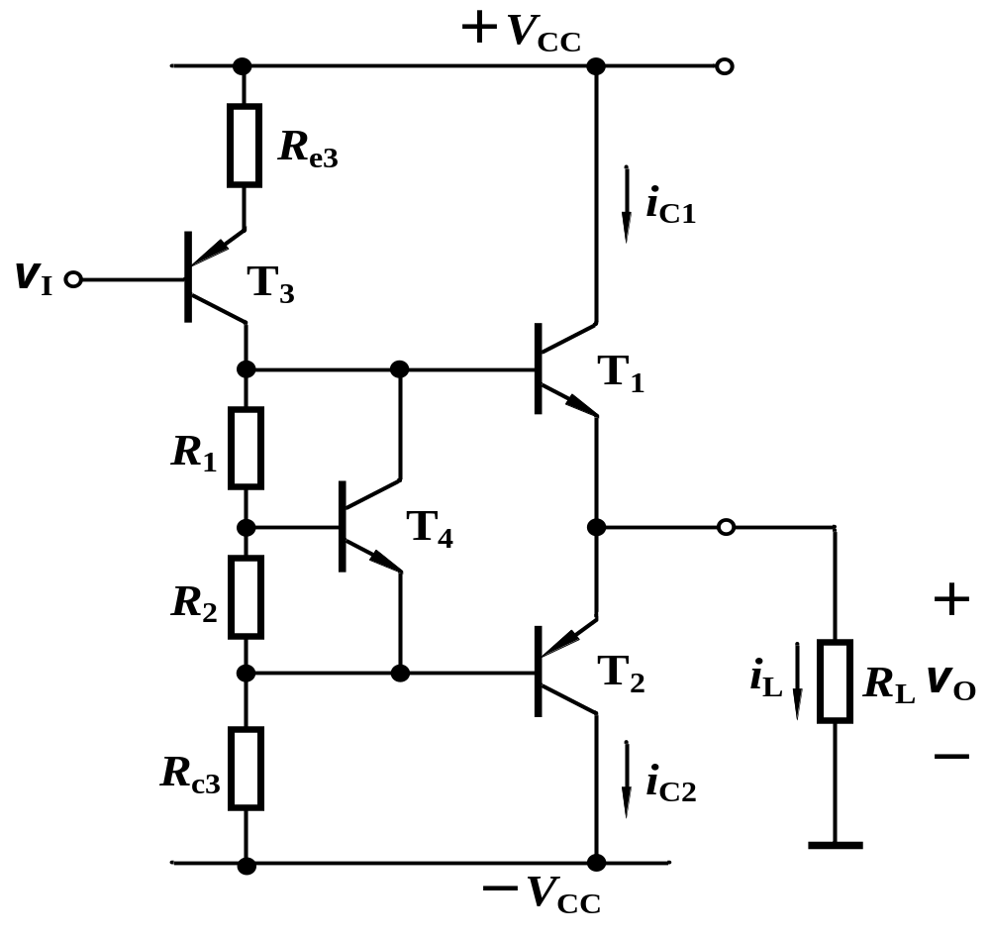
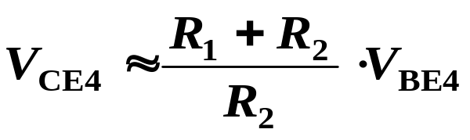
9.4.1 甲乙类双电源互补对称电路
另一种偏置方式
V_{BE4}可认为是定值
R₁、R₂不变时，V_{CE4}也是定值，可看作是一个直流电源。
P_{o}、P_{T}、P_{V}和P_{Tm}仍然按照乙类功放计算公式进行估算。

Slide 20
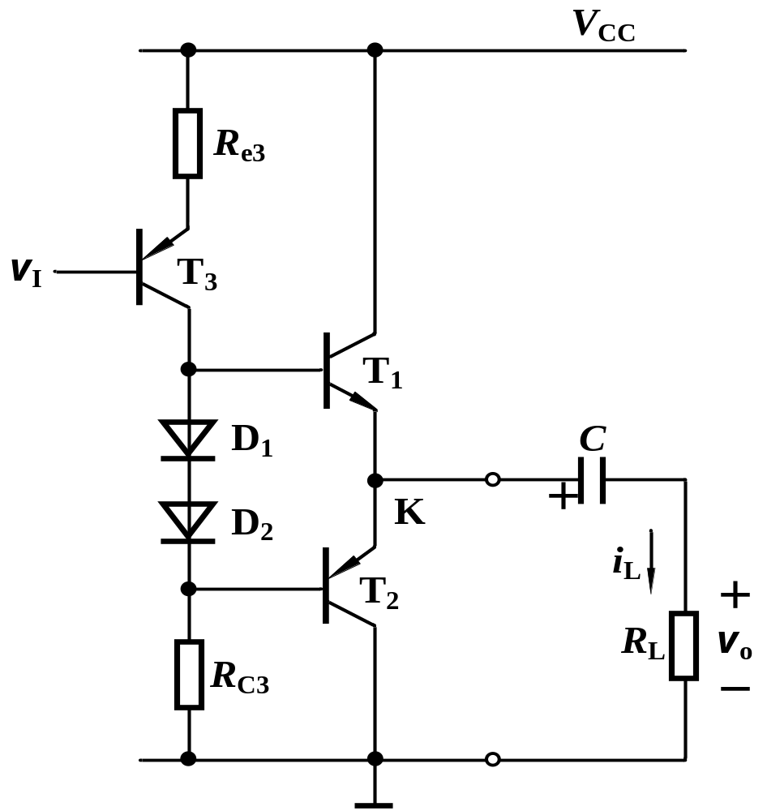
9.4.2 甲乙类单电源互补对称电路
静态时，偏置电路使V_{K}＝V_{C}≈V_{CC}/2（电容C充电达到稳态）。
当有信号v_{i}时
负半周T₁导通，有电流通过负载R_{L}，同时向C充电
正半周T₂导通，则已充电的电容C通过负载R_{L}放电。
只要满足R_{L}C >>T_{信}，电容C就可充当原来的－V_{CC}。
计算P_{o}、P_{T}、P_{V}和P_{Tm}的公式必须加以修正，以V_{CC}/2代替原来公式中的V_{CC}。

Slide 21
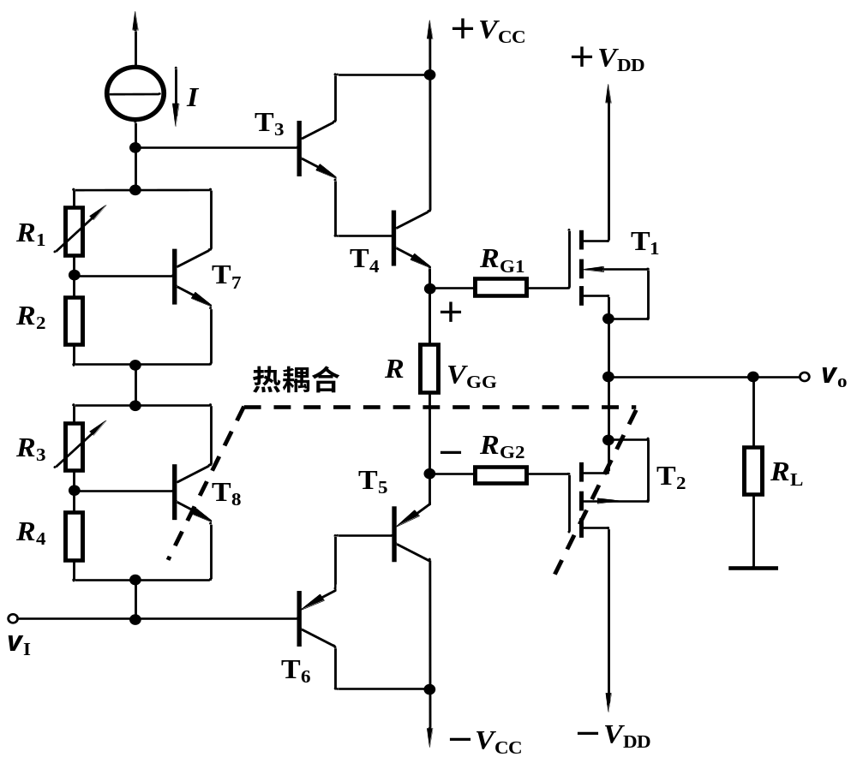
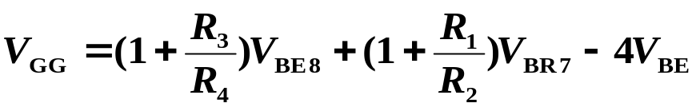
9.4.3 MOS管甲乙类双电源互补对称电路
复合管
消除高频振荡
温度补偿
V_{BE}扩展电路提供静态偏置
V_{BE}扩展电路提供静态偏置
消除高频振荡
复合管

Slide 22
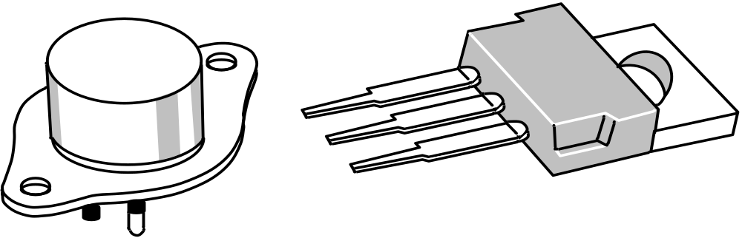
9.5.1 功率器件的散热与功率BJT的二次击穿问题
9.5 功率管
1. 功率BJT的散热
在给负载输送功率的同时，管子本身也要消耗一部分功率。
管子消耗的功率直接表现在使管子的结温升高。
功率BJT外形
当结温超过一定温度时（锗管一般约为90℃，硅管约为150℃），会使管子损坏。
在BJT中，管子上的电压绝大部分降在集电结上，它和流过集电结的电流造成集电极功率损耗，使管子产生热量。所以通常用集电极耗散功率来衡量BJT的耗散功率。

Slide 23
9.5.1 功率器件的散热与功率BJT的二次击穿问题
1. 功率BJT的散热
功率BJT的最大允许耗散功率P_{CM}，总的热阻R_{T}、最高允许结温T_{j}和环境温度T_{a}之间的关系为
T_{j}－T_{a}＝R_{T}P_{CM}
其中，热阻R_{T} 包括集电结到管壳的热阻，管壳与散热片之间的热阻，散热片与周围空气的热阻。单位为℃/W（或℃/mW）。
当最高结温和环境温度一定，热阻越小，允许的管耗就越大。散热片及其面积大小可以明显改变热阻的大小。
例如，某BJT不加散热装置时，允许的功耗P_{CM}仅为1W，如果加上120×120×4mm³的铝散热板时，则允许的P_{CM}增至10W。
通常手册中给出的P_{CM}，是在环境温度为25℃时的数值。

Slide 24
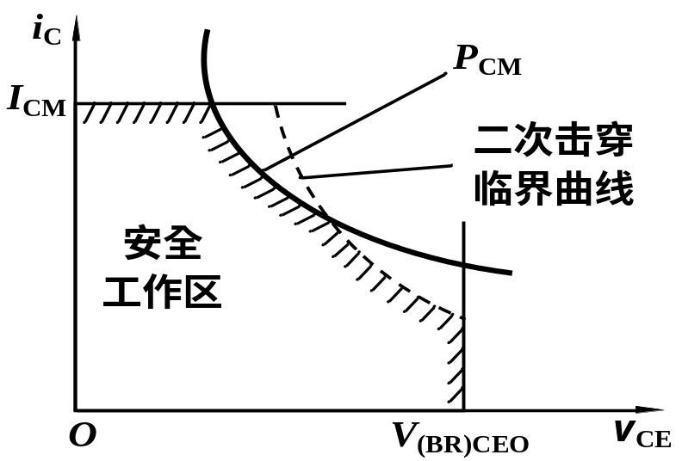
9.5.1 功率器件的散热与功率BJT的二次击穿问题
2. 功率BJT的二次击穿
实际应用中，功率BJT并未超过允许的P_{CM}值，管身也不烫，但功率BJT却突然失效或者性能显著下降。这种损坏不少是二次击穿引起的。
产生二次击穿的原因主要是由于流过BJT结面的电流不均匀，造成结面局部高温（称为热斑），因而产生热击穿所致。与BJT的制造工艺有关。
因此，功率管的安全工作区，不仅受集电极允许的最大电流I_{CM}、集射间允许的最大击穿电压V_{(BR)CE}和集电极允许的最大功耗P_{CM}所限制，而且还受二次击穿临界曲线所限制。

Slide 25
9.5.1 功率器件的散热与功率BJT的二次击穿问题
3. 提高功率BJT可靠性的主要途径
（1）在最坏的条件下（包括冲击电压在内），工作电压不应超过极限值的80%；
（2）在最坏的条件下（包括冲击电流在内），工作电流不应超过极限值的80%；
（3）在最坏的条件下（包括冲击功耗在内），工作功耗不应超过器件最大工作环境温度下的最大允许功耗的50%；
（4）工作时，器件的结温不应超过器件允许的最大结温的70%～80%。
对于开关电路中使用的功率器件，其工作电压、功耗、电流和结温（包括波动值在内）都不得超过极限值。

Slide 26
9.5.1 功率器件的散热与功率BJT的二次击穿问题
4. 保证器件正常运行的保护措施
为了防止由于感性负载而使管子产生过压或过流，可在负载两端并联二极管（或二极管和电容）；
可以用V_{Z}值适当的稳压管并联在功率管的c、e两端，以吸收瞬时的过电压等。

Slide 27
9.5.2 功率VMOSFET和DMOSFET
5. MOS功率管的优点
（1）与MOS器件一样是电压控制电流器件，输入电阻极高，因此所需驱动电流极小，功率增益高。
（2）MOS管不存在二次击穿
（3）因为少子存储问题，功率MOS管具有更高的开关速度，双极型功率管的开关时间在100ns至1μs之间，而MOS功率管的开关时间约为10~100ns，其工作频率可达100kHZ到1MHZ以上，所以大功率MOS管常用于高频电路或开关式稳压电源等。VMOS在这一点上更显优越（其f_{T}＝600MHZ）。
（4）MOS管与BJT相比几乎不需要直流驱动电流。但MOS功率放大电路的驱动级至少要提供足够的电流来保证对MOS管较大的输入电容进行充放电。

Slide 28
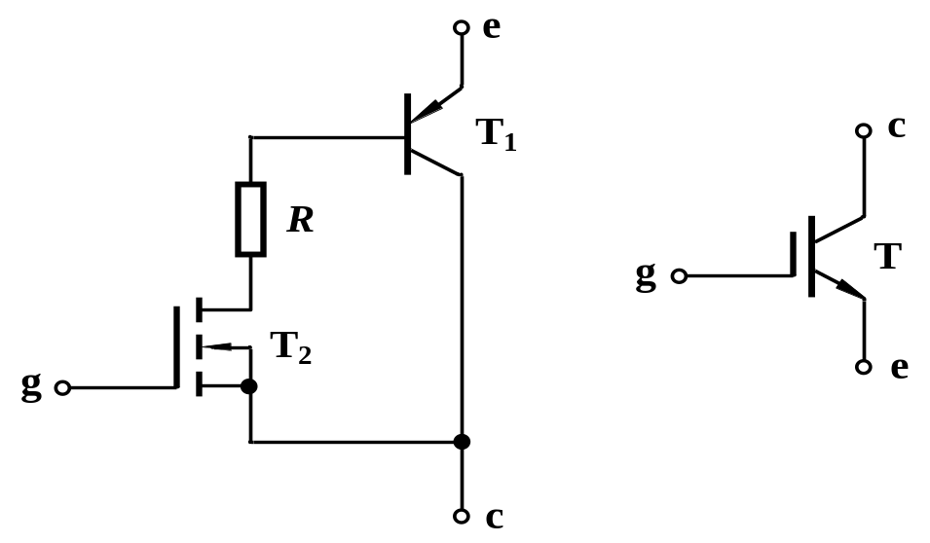
9.5.2 功率VMOSFET和DMOSFET
6. MOS功率管的缺点
为了获得高耐压值，器件有低掺杂浓度的N⁻层，导致导通电阻变大
绝缘栅双极型功率管（IGBT）

Slide 29
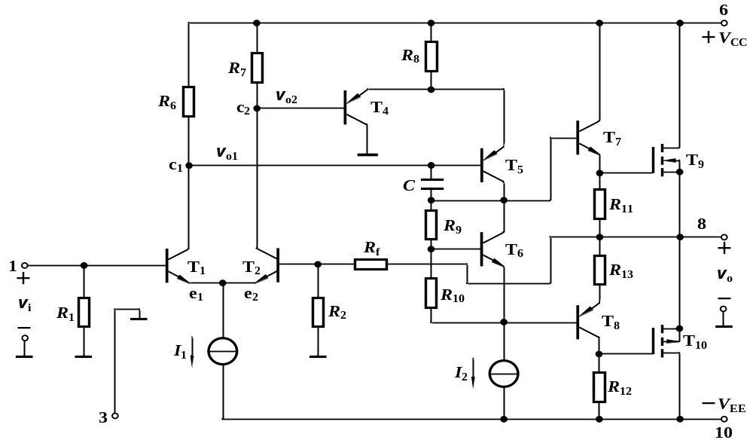
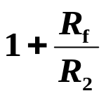
9.6.1 以MOS功率管作输出级的集成功率放大器
SHM1150Ⅱ型集成功率放大器
3号脚内部是接地的
VMOS管
频振荡
信号只能从1号脚到地之间输入
增益是固定的，由R_{f}和R₂决定

Slide 30
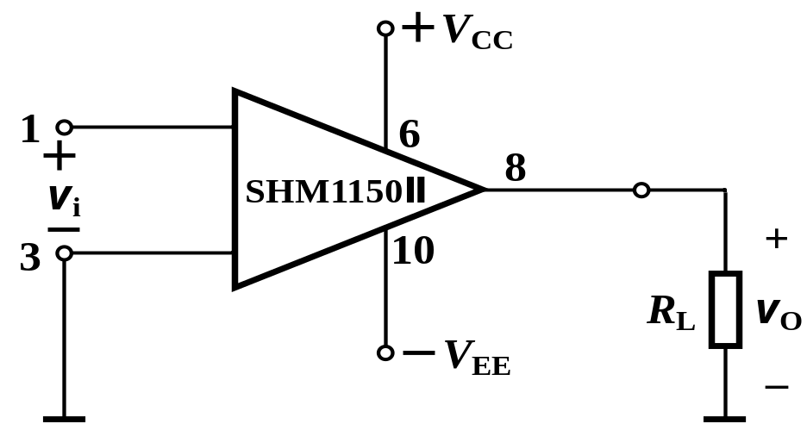
9.6.1 以MOS功率管作输出级的集成功率放大器
SHM1150Ⅱ型集成功率放大器
工作电压±12V～±50V
最大输出功率可达150W

Slide 31
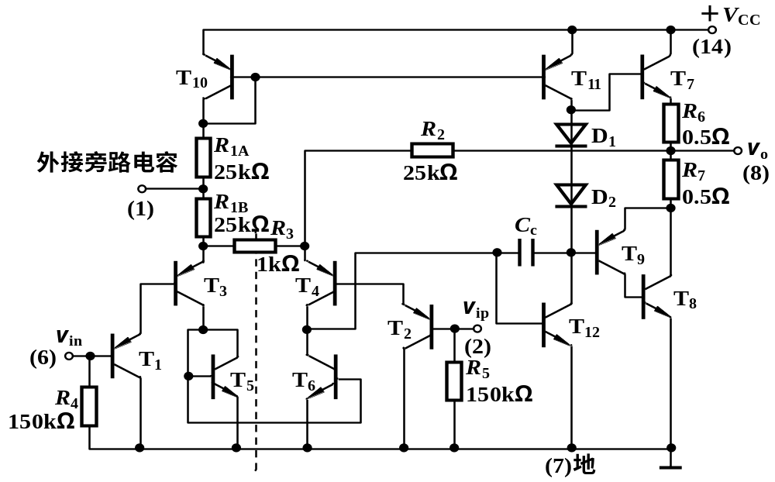
9.6.2 BJT集成功率放大器举例
BJT集成音频功率放大器LM380

Slide 32
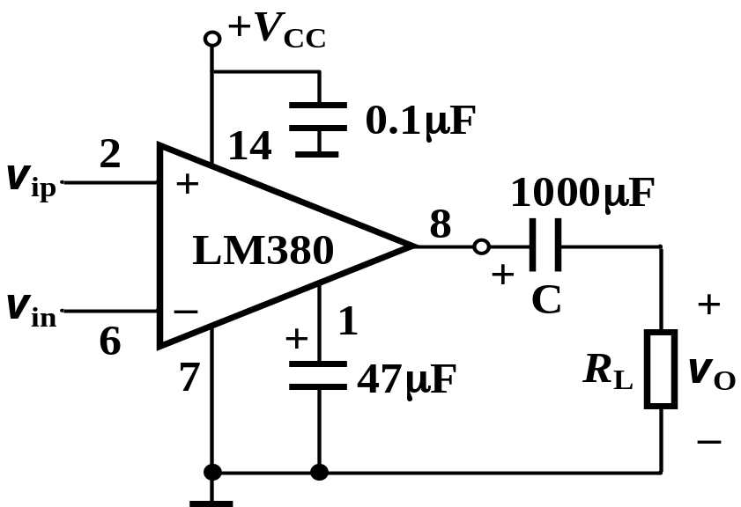
9.6.2 BJT集成功率放大器举例
BJT集成音频功率放大器LM380
固定增益51倍
最大工作电压22V
最大输出功率5W
可双端输入，也可单端输入。
不用的输入端可悬空
end

Slide 33
本章重点
交越失真的产生及消除方法
功率放大电路中功耗及效率的计算
功率BJT的选择依据
功率器件的安全运行应从哪几个方面采取措施

Slide 34
本章小结
1．功率放大器工作在大信号状态下，输出电压和输出电流都很大。要求在允许的失真条件下，尽可能提高输出功率和效率
2．为了提高效率，在功率放大器中，BJT常工作在乙类和甲乙类状态下，并用互补对称结构使其基本不失真。这种功率放大器理论上的最大输出效率可以达到78.5％
3．互补对称功率放大器的几种主要结构：
OCL（双电源）——乙类
甲乙类
OTL（单电源）——乙类
甲乙类
4．随着半导体工艺、技术不断发展，输出功率几十瓦以上的集成放大器已经得到了广泛的应用。VMOS、DMOS、IGBJT

